Slide 1
Viacrozmerné dynamické polia
Základy procedurálneho programovania 2
4. prednáška, 2019/20
Gabriela Grmanová

Slide 2
Obsah
Viacrozmerné dynamické polia
Zadanie projektu

Slide 3
Príklad: zídenie kopca
Predpokladajte 2-rozmerné štvorcové statické pole mapa obsahujúce nadmorské výšky
Mapa obsahuje 1 kopec
ki, kj sú súradnice najvyššieho miesta
Napíšte funkciu na zídenie kopca tak, že si zo 4-och smerov (S, V, J, Z) vyberie prvú, kde je najmenší rozdiel (vyberieme cestu, kde lokálne ideme najmenej strmo)
1 2 1 2 2 1 2 1
2 4 5 3 1 4 2 1
2 3 5 5 4 4 3 2
3 4 6 7 6 5 4 1
3 4 6 8 7 5 4 1
2 3 5 6 4 4 3 2
2 1 3 2 1 4 2 1
1 2 1 2 2 1 2 1

Slide 4
Funkcia na zídenie kopca 1/2
void zidi_kopec(int mapa[][N], int n, int ki, int kj) {
int i, j, max;
while (ki != 0 && ki != n-1 && kj != 0 && kj != n-1) {
max = 0;
// sever
if(ki-1 >=0 && mapa[ki-1][kj] > max &&
mapa[ki-1][kj] < mapa[ki][kj]) {
i = ki-1;
j = kj;
max = mapa[i][j];
}
// vychod
if(kj+1 <n && mapa[ki][kj+1] > max &&
mapa[ki][kj+1] < mapa[ki][kj]) {
i = ki;
j = kj+1;
max = mapa[i][j];
}
program: 04p01.cpp

Slide 5
Funkcia na zídenie kopca 2/2
// juh
if(ki+1 <n && mapa[ki+1][kj] > max &&
mapa[ki+1][kj] < mapa[ki][kj]) {
i = ki+1;
j = kj;
max = mapa[i][j];
}
// zapad
if(kj-1 >=0 && mapa[ki][kj-1] > max &&
mapa[ki][kj-1] < mapa[ki][kj]) {
i = ki;
j = kj-1;
max = mapa[i][j];
}
printf("i: %d, j: %d, vyska: %d\n", i, j, max);
ki = i;
kj = j;
}
}
program: 04p01.cpp

Slide 6
Funkcia na zídenie kopca, rekurzívna funkcia
void zidi_kopec_rek(int mapa[][N], int n, int ki, int kj) {
int i, j, max;
if (ki != 0 && ki != n-1 && kj != 0 && kj != n-1) {
max = 0;
// sever
if(ki-1>=0 && mapa[ki-1][kj]>max && mapa[ki-1][kj]<mapa[ki][kj]) {
i = ki-1;
j = kj;
max = mapa[i][j];
}
// zapad
if(kj-1>=0 && mapa[ki][kj-1]>max && mapa[ki][kj-1]<mapa[ki][kj]) {
i = ki;
j = kj-1;
max = mapa[i][j];
}
… // rovnako aj dalsie 2 smery
printf("i: %d, j: %d, vyska: %d\n", i, j, max);
zidi_kopec_rek(mapa, n, i, j);
}
}
program: 04p01.cpp

Slide 7
Rôzne spôsoby definície dvojrozmerných polí
statické dvojrozmerné pole
pole ukazovateľov
ukazovateľ na pole
ukazovateľ na ukazovateľ

Slide 8
Statické dvojrozmerné pole
int xa[2][3];
pole xa:
alokované pri preklade
súvislý blok 6 prvkov
uložené po riadkoch
konštantný ukazovateľ
64530
64534
64538
64542
64546
64550
xa[0][0] xa[0][1] xa[0][2]
xa[1][0] xa[1][1] xa[1][2]
xa[0] xa[1]
xa

Slide 9
Pole ukazovateľov
int *xb[2];
pole xb:
jednorozmerné pole dvoch ukazovateľov na int
ukazovatele sa využijú na riadky poľa, pre ktoré musíme alokovať pamäť
xb[0] = (int *) malloc(3* sizeof(int));
xb[1] = (int *) malloc(3* sizeof(int));
potom sa dá použiť:
xb[0][2] = 5;

Slide 10
Pole ukazovateľov
int *xb[2];
pole xb:
jednotlivé riadky nemusia nasledovať v pamäti bezprostredne za sebou
ak u statického poľa int xa[2][3] priradíme xa[0][3] = 5, potom sa hodnota priradí xa[1][0], u poľa xb to nemusí platiť
438
842
...
520
524
528
...
824
828
832
520
824
xb[0] xb[1]
xb[0][0] xb[0][1] xb[0][2]
xb[1][0] xb[1][1] xb[1][2]
xb

Slide 11
Ukazovateľ na pole
int (*xc)[3];
pole xc:
xc je ukazovateľ na pole troch int-ov
ak alokujeme dostatok pamäte - ako dvojrozmerné pole
xc = (int *) malloc(2 * 3 * sizeof(int));
xc ukazuje na pole 6 prvkov združených po troch
obdoba statického poľa
dá sa použiť:
xb[0][2] = 5;

Slide 12
Ukazovateľ na pole
int (*xc)[3];
pole xc :
jednotlivé riadky nasledujú v pamäti bezprostredne za sebou
83660
86234
86238
86242
86246
86250
86254
86234
xc
xc[0][0] xc[0][1] xc[0][2]
xc[1][0] xc[1][1] xc[1][2]

Slide 13
Ukazovateľ na ukazovateľ
int **xd;
potom sa dá použiť:
xd[0][2] = 5;
pole xd:
ukazovateľ na ukazovateľ, preto
(1) alokujeme ukazovatele na riadky
xd = (int **) malloc(2 sizeof(int *));
(2) alokujeme jednotlivé riadky
xd[0] = (int *) malloc(3* sizeof(int));
xd[1] = (int *) malloc(3* sizeof(int));

Slide 14
Ukazovateľ na ukazovateľ
int **xd;
pole xd:
xd je ukazovateľ na ukazovateľ na typ int
*xd je ukazovateľ na typ int
**xd je prvok typu int
240
282
286
412
416
420
600
604
608
282
412
600
xd
xd[0] xd[1]
xd[0][0] xd[0][1] xd[0][2]
xd[1][0] xd[1][1] xd[1][2]

Slide 15
Výhody a nevýhody spôsobov vytvárania polí: typ poľa
Definícia xa (int xa[2][3]) predstavuje statické pole
Definícia xb (int *xb[2]), xc (int (*xc)[3])
a xd (int **xd) predstavujú po alokácii dynamické polia

Slide 16
Výhody a nevýhody spôsobov vytvárania polí: pamäť. nároky
xa (int xa[2][3]): pamäťovo najvýhodnejšia
64530
64534
64538
64542
64546
64550
xa[0][0] xa[0][1] xa[0][2]
xa[1][0] xa[1][1] xa[1][2]
xa[0] xa[1]
xa

Slide 17
Výhody a nevýhody spôsobov vytvárania polí: pamäť. nároky
xa (int xa[2][3]): pamäťovo najvýhodnejšia
xb (int *xb[2]): naviac pamäť pre 2 ukazovatele (počet riadkov xb[0], xb[1])
438
842
...
520
524
528
...
824
828
832
520
824
xb[0] xb[1]
xb[0][0] xb[0][1] xb[0][2]
xb[1][0] xb[1][1] xb[1][2]
xb

Slide 18
Výhody a nevýhody spôsobov vytvárania polí: pamäť. nároky
xa (int xa[2][3]): pamäťovo najvýhodnejšia
xb (int *xb[2]): naviac pamäť pre 2 ukazovatele (počet riadkov xb[0], xb[1])
xc (int (*xc)[3]) : naviac pamäť pre 1 ukazovateľ na typ int : xc
83660
86234
86238
86242
86246
86250
86254
86234
xc
xc[0][0] xc[0][1] xc[0][2]
xc[1][0] xc[1][1] xc[1][2]

Slide 19
Výhody a nevýhody spôsobov vytvárania polí: pamäť. nároky
xa (int xa[2][3]): pamäťovo najvýhodnejšia
xb (int *xb[2]): naviac pamäť pre 2 ukazovatele (počet riadkov xb[0], xb[1])
xc (int (*xc)[3]) : naviac pamäť pre 1 ukazovateľ na typ int : xc
xd (int **xd): naviac 3 ukazovatele pre xd a 2 ukazovatele na riadky (xd[0], xd[1])
240
282
286
412
416
420
600
604
608
282
412
600
xd
xd[0] xd[1]
xd[0][0] xd[0][1] xd[0][2]
xd[1][0] xd[1][1] xd[1][2]

Slide 20
Výhody a nevýhody spôsobov vytvárania polí: charakter
xa (int xa[2][3]): pravoúhle pole
xb (int *xb[2]): "zubaté" pole
xc (int (*xc)[3]) : pravoúhle pole
xd (int **xd) : "zubaté" pole

Slide 21
Príklad: "zubaté" pole
dvojrozmerné pole s rôznou dĺžkou riadkov - časť matice pod diagonálou (vrátane) - int *m[3]
int *m[3], i;
for(i = 0; i < 3; i++)
m[i] = (int *) malloc((i+1) * sizeof(int));
program: 04p02.cpp
m
m[0]
→
m[0][0]
m[0][1]
m[1]
→
m[1][0]
m[1][1]
m[2]
→
m[2][0]
m[2][1]
m[2][2]

Slide 22
Príklad: alokovanie dynamického pravoúhleho poľa
int **create(int riadky, int stlpce) {
int **p, i;
p = (int **) malloc(riadky * sizeof(int *));
for(i = 0; i < riadky; i++)
p[i] = (int *) malloc(stlpce * sizeof(int));
return p;
}
program: 04p03.cpp
int **a, **b;
a = create(3, 5);
b = create(10, 20);
príklad volania
funkcie:

Slide 23
Prístup k prvkom statického dvojrozmerného poľa
int **x, y[5][6];
definícia ukazovateľa na ukazovateľ na int (x) a statického poľa (y)
x = (int **) y;
ukazovateľ x sa nedá používať na prístup do poľa y, pretože x nie je definovaná na prístup do dvojrozmerného poľa - nemá informáciu o veľkosti riadkov (inak je potrebné riadiť sa podľa počtu riadkov a stĺpcov)

Slide 24
Dvojrozmerné pole ako prarameter funkcie
ako jednorozmerné pole
odlišnosť:
prvá dimenzia - prázdna []
druhá dimenzia musí byť uvedená, napr. [10]
preto
je potrebné preniesť do funkcie aj počet riadkov
skutočný parameter: len pravouhlé polia (xa, xc)
pre: double x[5][6];
double x[][6]
alebo
double (*x)[6]
double *x[6]

Slide 25
Statické dvojrozmerné pole ako prarameter funkcie: príklad
funkcia vráti maximum z prvkov dvojrozmerného poľa
double maximumStat(double pole [][4], int riadky) {
double pom = pole[0][0];
int i, j;
for (i = 0; i < riadky; i++) {
for (j = 0; j < 4; j++)
if (pole[i][j] > pom)
pom = pole[i][j];
}
return (pom);
}
double p1[5][4];
…
m = maximumStat(p1, 5);
program: 04p04.cpp

Slide 26
Dynamické dvojrozmerné pole ako prarameter funkcie: príklad
funkcia vráti maximum z prvkov dvojrozmerného poľa
double maximumDyn(double **pole, int riadky, int stlpce) {
double pom = pole[0][0];
int i, j;
for (i = 0; i < riadky; i++) {
for (j = 0; j < stlpce; j++)
if (pole[i][j] > pom)
pom = pole[i][j];
}
return (pom);
}
double **p2;
…
m = maximumDyn(p2, 5, 4);
program: 04p04.cpp

Slide 27
Inicializácia polí
najčastejšie u reťazcov (aj pre iné polia)
double f[3] = {1.5, 3.0, 7.6 };
double f[] = {1.5, 3.0, 7.6 };
ak nie je uvedený počet prvkov, určí sa podľa počtu hodnôt.
double f[3] = {1.5, 3.0 };
ak je hodnôt menej, doplní sa hodnotami 0.0
double f[3] = {1.5, 3.0, 7.6, 3.8 };
ak je hodnôt viac → chyba

Slide 28
Inicializácia dvojrozmerných polí
počet stĺpcov musí byť uvedený
double f[][2] = {
{ 1.5, 3.0 },
{ 7.6, 3.8 }
};
počet riadkov môže byť uvedený

Slide 29
Pole reťazcov
program: 04p05.cpp
asi najčastejšie využívané pole s rôznou dĺžkou riadkov
len reťazce p_text[2] a p_text[3] sú alokované dynamicky, ostatné sú statické (ukazovatele na konštanty)
p_text
[0]
[1]
[2]
char *p_text[4];
p_text[0] = "prvy";
p_text[1] = "druhy";
p_text[2] = (char *) malloc(10);
p_text[3] = (char *) malloc(10);
strcpy(p_text[3], "stvrty");
[3]
prvy\0
druhy\0
treti\0
stvrty\0

Slide 30
Pole reťazcov
char *p_text[4], c, *p;
...
prístup k jednotlivým prvkom reťazca
c = p_text[0][0];
p = &p_text[0][0];
while (*p != '\0')
putchar(*p++);
vytlačenie reťazca po znakoch
printf("%s \n", p_text[1]);
puts(p_text[2]);
vytlačenie reťazca pomocou printf()
vytlačenie reťazca pomocou puts()

Slide 31
Pole reťazcov
char *p_text[4], **p;
...
p = p_text;
p ukazuja na p_text,
*p ukazuje na p_text[0]
príkaz ++*p zväčší
hodnotu na tej adrese o 1,
teda zväčší p_text[0]
puts(++*p);
vytlačí sa "rvy" pretože
*p ukazuje na nultý
prvok poľa p_text
p_text[4] potom ukazuje na "rvy" a táto zmena je trvalá
p_text
[0]
p
r
v
y
\0
p

Slide 32
Pole reťazcov
char *p_text[4], **p;
...
p = p_text;
puts(*++p);
vytlačí sa "druhy“ pretože sme najprv zvýšili p o 1 (posunuli sme ho na druhý riadok a potom vytlačili režazec, kam ukazuje p)
char *p_text[4], **p;
...
p = p_text;
for (i = 0; i < 4; i++)
puts(*p++);
++ má väčšiu prioritu ako *, riadok sa najprv vypíše a ukazovateľ p sa posunie na druhý riadok...

Slide 33
Načítanie slov do poľa ukazovateľov na reťazce
Načítajte do slovníka slovnik prvých N odlišných slov zo súboru
Počty výskytov do poľa pocty
Pre N=8 a súbor:
so they say
dance for me
dance for me
dance for me oh oh oh
i've never seen
slovnik
[0]
[1]
[2]
[3]
[4]
[5]
[6]
[7]
so\0
pocty
[0]
[1]
[2]
[3]
[4]
[5]
[6]
[7]
1
1
1
3
3
3
3
1
they\0
say\0
dance\0
for\0
me\0
oh\0
i’ve\0
Pole ukazovateľov na dynamicky vytvorené polia pre reťazce
Pole počtov výskytov slov zo slovníka v súbore

Slide 34
#include <stdio.h>
#include <stdlib.h>
#include <string.h>
#define N 20 // maximalna dlzka slovnika
#define NSLOVA 100 // maximalna dlzka slova
#define SUBOR "slova.txt“
int nacitaj(char *slovnik[], int pocet[]);
void uvolni(char *slovnik[]);
int main() {
char *slovnik[N];
int pocet[N];
int i, n;
n = nacitaj(slovnik, pocet);
for(i=0; i<n; i++)
printf("%i: %s (%d)\n", i, slovnik[i], pocet[i]);
return 0;
}
program: 04p06.cpp

Slide 35
int nacitaj(char *slovnik[], int pocet[]) {
int i, n = 0;
char *p, slovo[NSLOVA];
FILE *f;
for(i=0; i<N; i++) {
pocet[i] = 0;
slovnik[i] = NULL;
}
f = fopen(SUBOR, "r");
while (fscanf(f, "%s", slovo) == 1) {
for(i=0; i<n; i++)
if(!strcmp(slovnik[i], slovo)) break;
if (i < n) pocet[i]++; // slovo sa v slovniku nachadza
else if (n<N){
int len = strlen(slovo);
p = (char *) malloc(len+1);
strcpy(p, slovo);
slovnik[n] = p;
pocet[n] = 1;
n++;
}
}
return n;
}

Slide 36
void uvolni(char *slovnik[]) {
int i;
for (i=0; i<N; i++)
if (slovnik[i] != NULL)
free(slovnik[i]);
}

Slide 37
Vytvorte ...
Vytvorte ďalšie N-prvkové pole pozicie: pole ukazovateľov na dynamicky vytvorené polia celých čísel, kde budú zaznamenané pozície, teda o koľké slovo v poradí ide (dĺžka poľa je daná príslušným prvkom poľa pocty)
slovnik
[0]
[1]
[2]
[3]
[4]
[5]
[6]
[7]
so\0
pozicie
[0]
[1]
[2]
[3]
[4]
[5]
[6]
[7]
1
pocty
[0]
[1]
[2]
[3]
[4]
[5]
[6]
[7]
1
1
1
3
3
3
3
1
they\0
2
say\0
3
dance\0
4 7 10
for\0
5 8 11
me\0
6 9 12
Pre N=8 a súbor:
so they say
dance for me
dance for me
dance for me oh oh oh
i've never seen
oh\0
13 14 15
i’ve\0
16

Slide 38
Parametre funkcie main()
int main()
návratová hodnota: vracia správu operačnému sytému
argumenty:
int argc: počet reťazcov vstupného poľa
char *argv[]: vstupné pole

Slide 39
Parametre funkcie main()
int main(int argc, char *argv[])
program nazveme napr. test,
volanie: test parameter1 parameter2
→ argc: 3
argv[0]: test
argv[1]: parameter1
argv[2]: parameter2
pozn.: názov je v argv[0]
volanie: test "ahoj nazdar" cau → argc: 3

Slide 40
Parametre funkcie main(): príklad
ak je argument "-h", program vypíše "help", inak "program"
int main(int argc, char *argv[])
{
if(argc == 2 && !strcmp(argv[1], "-h"))
printf("help\n");
else
printf("program\n");
return 0;
}
program: 04p07.cpp

Slide 41
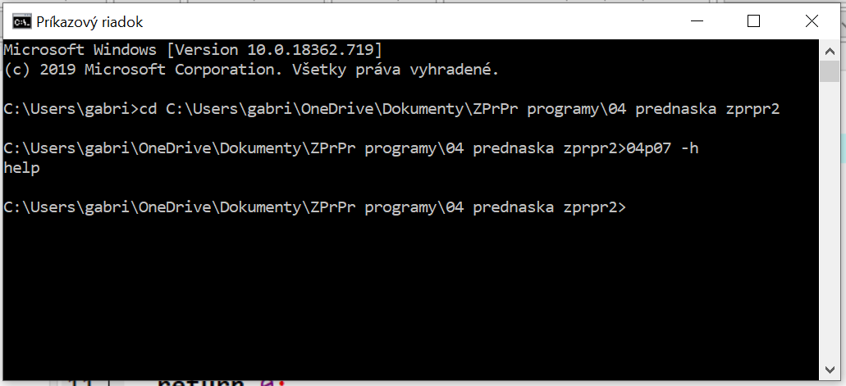
Spustenie programu s parmetrami
Z príkazového riadku: Pri spúšťní exe-súboru za jeho meno napíšeme parametre
Spustenie program 04p07 s parametrom –h: 04p07 -h

Slide 42
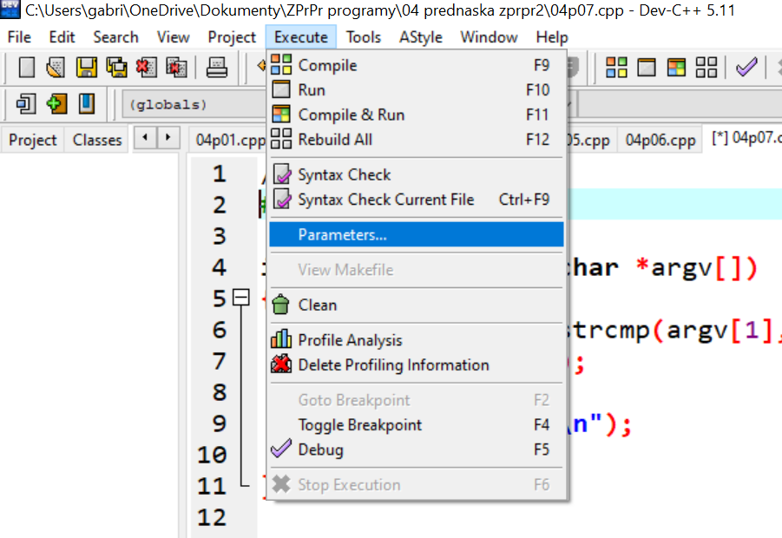
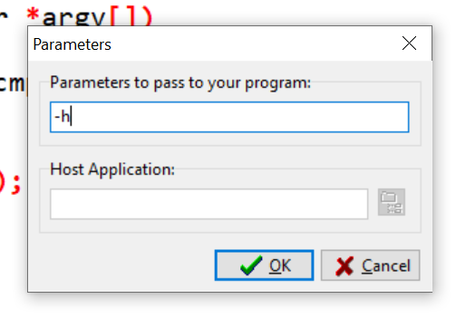
Spustenie programu s parmetrami
Z vývojového prostredia – DevC++: V menu Execute → Parameters: v hornom riadku sa vyplnia parametre

Slide 43
Príklad: práca s maticami
načítanie matice zo súboru
názov súboru ako argument programu
3 matice: m1, m2, m3
menu:
výpis matíc: inak

Slide 44
void vypis(int m1[N][N], int m2[N][N], int m3[N][N])
{
int i, j, k, (*m)[N];
for (k=0; k<3; k++) {
switch (k) {
case 0: m = m1; break;
case 1: m = m2; break;
case 2: m = m3; break;
}
printf("Matica c.%d:\n", k+1);
for (i=0; i<N; i++) {
for (j=0; j<N; j++)
printf("%d ", m[i][j]);
putchar('\n');
}
printf("\n");
}
}
program: 04p08.cpp

Slide 45
Ukazovatele
& - vráti adresu premennej
bez operátora - hodnota premennej (ak je hodnotou adresa, tak je to adresa)
int **p, *q, r;
p = &q;
* - hodnotu premennej vezme ako adresu a z tej adresy vráti hodnotu
q = &r;
r = 5;
printf("%p %p %p %p %p %d %p %d %d",
&p, &q, &r, p, q, r, *p, *q, **p);
17 51 67 51 67 5 67 5 5
p: ukazovateľ na ukazovateľ na int
q: ukazovateľ na int
r: int
51
67
5
17
51
67

Slide 46
Ukazovatele a polia
int *p, q[5], i=0;
for (i=0; i<5; i++) q[i] = i;
p = q;
p = q+2; /* to iste ako p = &q[2] */
i = *(q+2); /* to iste ako i = q[2] */
q: statický ukazovateľ na int
p: ukazovateľ na int
q[0]: int
i: int
q[1]: int
q[4]: int
57
4
61
0 1 2 3 4
2
19
58 62 66 70 74
103

Slide 47
Ukazovatele
Jednorozmerné pole
&pole[0] pole+0 pole
&pole[i] pole+i
pole[i] *(pole+i)
pole[0]=10; *pole=10;
pole[10]=70; *(pole+10)=70;
Dvojrozmerné pole
pole2[i][j] *(pole2[i]+j) *(*(pole2+i)+j)
&pole2[i][j] pole2[i]+j *(pole2+i)+j
Adresa začiatku poľa
Adresa i-teho prvku poľa
Hodnota i-teho prvku poľa
Priradenie do 0. prvku poľa
Priradenie do 10. prvku poľa
Hodnota prvku
Adresa prvku

Slide 48
Projekt č.1 Štvorsmerovka/Osemsmerovka
Vytvorte program na riešenie štvorsmerovky-osemsmerovky.
4/8-smerovka bude zadaná v súbore osemsmerovka.txt.
3 4
LATA
EIIX
SISA
LATA
LIS
LES
TIS
ASI
→ rozmery matice mxn
L A T A
E I I X
S I S A
→ 4/8-smerovka
→ slová, ktoré sa
v 4/8-smerovke vyškrtávajú

Slide 49
Projekt č.1: Vytvorte polia
Dvojrozmerné dynamické obdĺžnikové pole s rozmermi mxn, kam načítate 4/8-smerovku.
Index, v ktorom si budete pamätať výskyty jednotlivých písmen. Bude to 26-prvkové pole ukazovateľov na polia obsahujúce indexy pre výskyty daného písmena v 4/8-smerovke. Výskyty môžu byť v poli napríklad reprezentované vždy dvojicou indexov – pre riadok a stĺpec. Polia obsahujúce indexy pre 1 písmeno dynamicky vytvárajte a predlžujte (vždy o N záznamov). N definujte ako konštantu, napr. s hodnotou 3.
(Pole dĺžok alokovaných polí v indexe si pamätajte v jednorozmernom 26-prvkovom poli.)

Slide 50
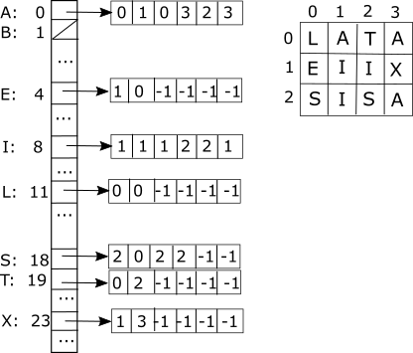
Projekt č.1: Ukážka 4/8-smerovky a indexu
N = 3 pre záznamy
o 3 písmenách

Slide 51
Projekt č.1: Zadanie
Program načíta 4/8-smerovku a vytvorí index.
Potom načítava slová zo súboru. V indexe nájde výskyty prvého písmena slova a od týchto výskytov hľadá slovo vo všetkých 4/8 smeroch. Nájdené slovo vyškrtnite tak, aby ste však nestratili informáciu o písmenách vyškrtnutého slova, zmeňte veľké písmeno na malé. Po každom vyškrtnutí slova vypíšte aktuálny stav 4/8-smerovky.
Nakoniec, po vyškrtnutí všetkých slov zo súboru vypíšte po riadkoch všetky nevyškrtané písmená, ktoré tvoria tajničku, prázdny riadok a vyškrtanú 4/8-smerovku.
Uvoľnite všetku dynamicky alokovanú pamäť.

Slide 52
Projekt č.1 Funkcie a ošetrenia
Program vhodne rozdeľte do funkcií.
Ošetrite prípady:
keď sa nepodarí otvoriť súbor, vypíšte chybovú správu Subor sa nepodarilo otvorit a ukončite program.
keď sa slovo nenachádza v 4/8-osemsmerovke – vypíšte chybovú správu Slovo X sa nepodarilo najst, kde X je nenájdené slovo a pokračujte v hľadaní ďalších slov.
keď na konci nezostane žiadne nevyškrtnuté písmeno – vypíšte správu Tajnicka je prazdna.
Všetky správy sú nasledované znakom konca riadku.
Presné zadanie projektu nájdete v AIS.

Slide 53
Cvičenia
Je potrebné vyriešiť všetky úlohy a odovzdať do AIS
Ak niečo predsa nedokážete vyriešiť, do zip súboru, ktorý odovzdávate do AIS pridáte textový súbor, kde vysvetlíte, čo sa Vám nepodarilo vyriešiť, s čím ste mali problém a aký – skúste to napísať výstižne a stručne
Napr. príklad č. 2: nevedel som realokovať dynamické pole pozícií

Slide 54
Konzultovanie
V prípade, keď niečomu nerozumiete!
bezodkladne pošlite mail gabriela.grmanova@stuba.sk, kde uvediete:
Vaše meno
Či potrebujete konzultovať učivo z prednášky alebo úlohu z cvičení
V prípade cvičení uveďte aj meno cvičiaceho
Čo potrebujete konzultovať
Napr. v prednáške č. 4 nerozumiete učivu na slajdoch 30-32
Alebo nerozumiem riešeniu úlohy na slajdoch 34-35, program 04p06.cpp
A ideálne upresnite, čomu z toho nerozumiete
Podľa Vašich otázok zvolíme formu konzultácie od mailu, videoprezentácie, pridania vysvetlenia do ďalšej prednášky, Skypu, či nejakej inej formy online konzultácie

Slide 55
Zhrnutie
Viacrozmerné dynamické polia
Zadanie projektu

